Slide 1


SWIN TRANSFORMER V2
VŨ MINH HƯNG - LÊ KIM DŨNG
THÁNG 12/2022

Slide 2

NỘI DUNG
I. GIỚI THIỆU
II. CÁC CÔNG TRÌNH ĐẶT NỀN MÓNG
III. KIẾN TRÚC TỔNG QUAN
IV. CÁC KỸ THUẬT MỚI ĐƯỢC ĐỀ XUẤT
V. MỘT SỐ KẾT QUẢ ĐÁNH GIÁ
VI. KẾT LUẬN

Slide 3
I. GIỚI THIỆU

Slide 4
II. CÁC CÔNG TRÌNH ĐẶT NỀN MÓNG

Slide 5
MỘT SỐ CÔNG TRÌNH NỀN MÓNG
Transformer
Vision Transformer
Swin Transformer V1
Swin Transformer V2

Slide 6
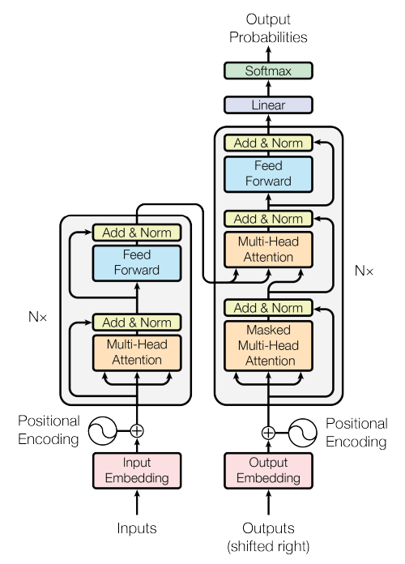
TRANSFORMER
Ra mắt năm 2017, ban đầu sử dụng cho xử lý ngôn ngữ tự nhiên, bài toán Machine Translation

Slide 7
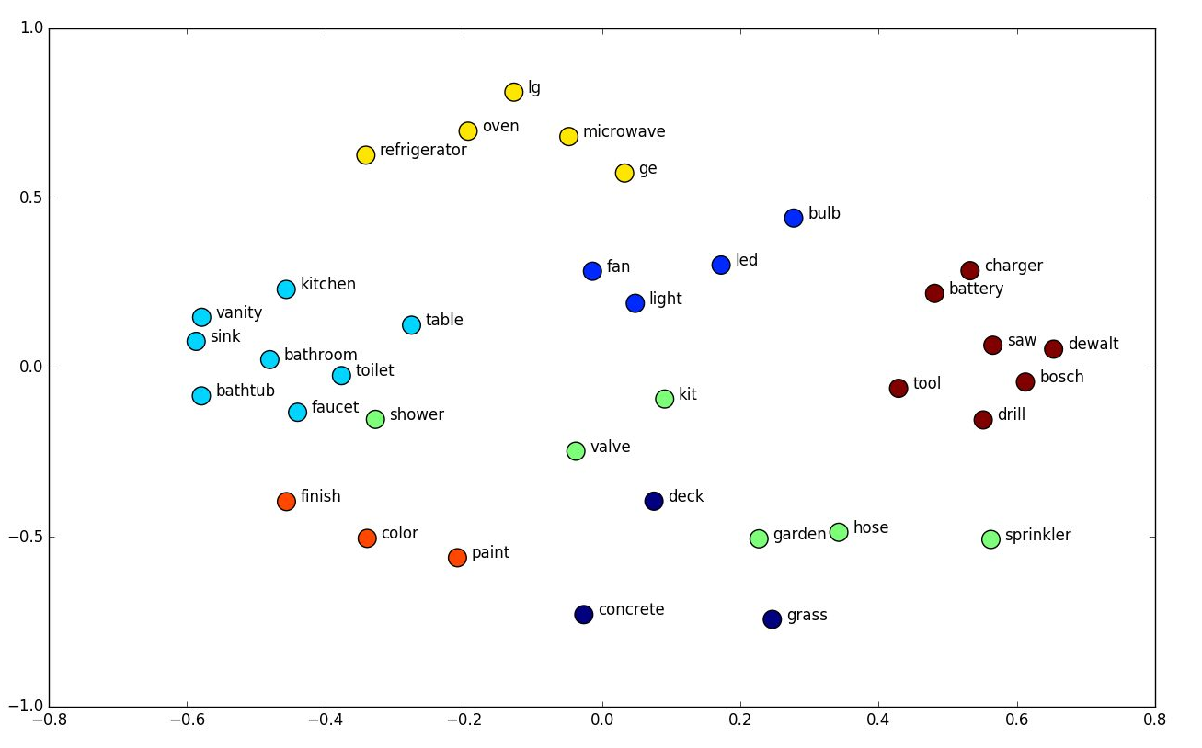
TRANSFORMER
WORD EMBEDDING
Giảm số chiều cần thiết để biểu diễn từ.
Là một không gian vector biểu diễn từ dựa trên ngữ cảnh, ý nghĩa và vai trò của các từ đó trong dữ liệu ngôn ngữ.
Trong không gian embedding, vector của các từ có nghĩa tương đồng nhau thì sẽ nằm gần nhau.

Slide 8
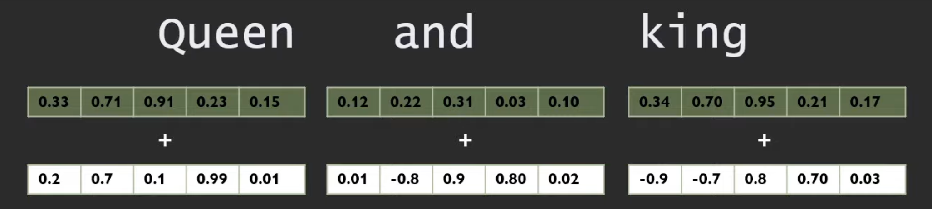
TRANSFORMER
POSITIONAL ENCODING
Để biểu diễn vị trí của từ (token) trong chuỗi.
Có số chiều bằng với số chiều của không gian embedding.

Slide 9
TRANSFORMER
MULTI-HEAD ATTENTION
Cơ chế attention giúp mỗi token đang xét chỉ tập trung vào một số các token khác trong câu.
Multi-head attention là một cách thực hiện việc tính toán attention theo cơ chế song song.
Transformers sử dụng.

Slide 10
TRANSFORMER
DECODER
Giảm số chiều cần thiết để biểu diễn từ.
Là một không gian vector biểu diễn từ dựa trên ngữ cảnh, ý nghĩa và vai trò của các từ đó trong dữ liệu ngôn ngữ.
Trong không gian embedding, vector của các từ có nghĩa tương đồng nhau thì sẽ nằm gần nhau.

Slide 11
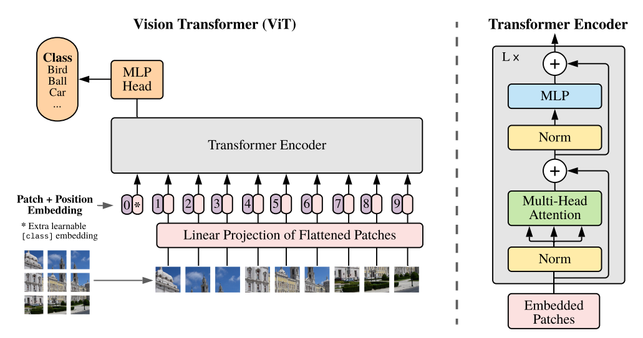
VISION TRANSFORMER
Ra mắt tháng 10/2020
Là biến thể của Transformer ứng dụng cho các bài toán về thị giác máy tính.
Kiến trúc đơn giản hơn các mạng CNN, tốn ít tài nguyên hơn khi huấn luyện.
Đạt kết quả tương đương với các mạng CNN SOTA khác tại thời điểm ra mắt.

Slide 12
VISION TRANSFORMER
Patches.
Linear embedding.

Slide 13
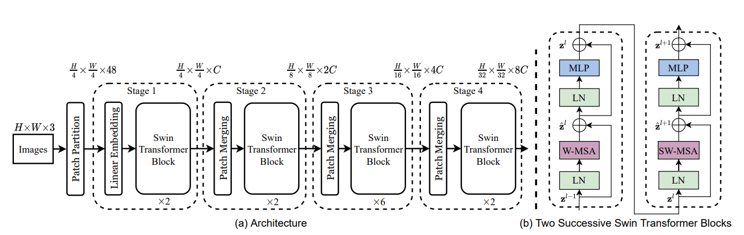
SWIN TRANSFORMER V1
Ra mắt tháng 3/2021.
Cải tiến có thừa kế các ý tưởng từ ViT.

Slide 14
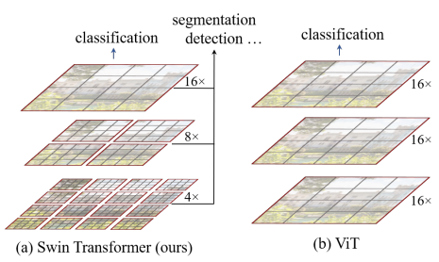
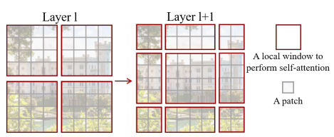
SWIN TRANSFORMER V1
Shifted Window
Swin Transformer Block
Shifted Window based Self-Attention

Slide 15
III. KIẾN TRÚC TỔNG QUAN

Slide 16
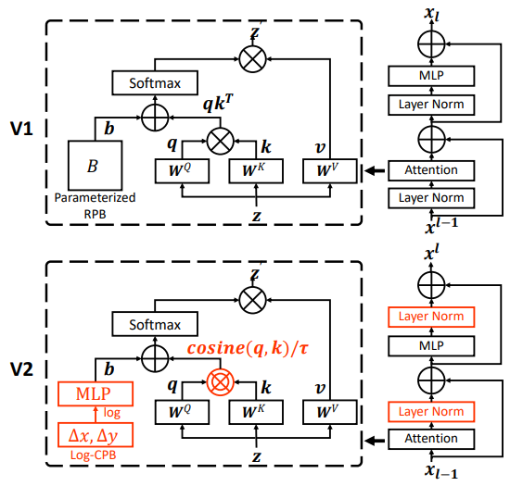
SWIN TRANSFORMER V2
Được giới thiệu tháng 11/2021.
Dựa trên kiến trúc của Swin Transformer V1, có thêm một số cải tiến để cải thiện hiệu năng cũng như độ phân giải đầu vào.
Mô hình lên tới 3 tỷ tham số, huấn luyện với độ phân giải lên tới 1536x1536 pixels.
Thiết lập SOTA trên các thang đo đại diện cho các bài toán về thị giác máy tính.

Slide 17
IV. CÁC KỸ THUẬT MỚI ĐƯỢC ĐỀ XUẤT

Slide 18
MỞ RỘNG NĂNG LỰC MÔ HÌNH
Post normalization
Scaled cosine attention

Slide 19
MỞ RỘNG ĐỘ PHÂN GIẢI
Continuous relative position bias
Log-spaced coordinates

Slide 20
TIỀN HUẤN LUYỆN TỰ GIÁM SÁT
Continuous relative position bias
Log-spaced coordinates

Slide 21
CÁC KỸ THUẬT TIẾT KIỆM BỘ NHỚ GPU
Continuous relative position bias
Log-spaced coordinates

Slide 22
V. MỘT SỐ KẾT QUẢ ĐÁNH GIÁ

Slide 23
VI. KẾT LUẬN

Slide 24
XIN CẢM ƠN!
hung.ttkt1@gmail.com

